Slide 1


Slide 2
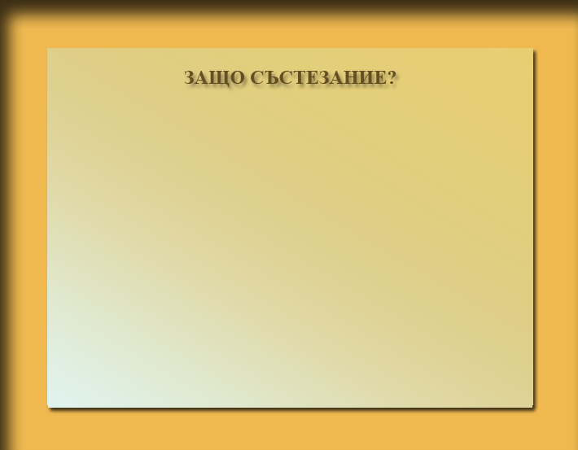


Идеята за настоящия проект води началото си от факта, че от дълги години в България, техническото чертане и дескриптивната геометрия са част от задължителната програма в училище. В момента те са част от предмета технологии за 7 и 8 клас, а в професионалните гимназии продължават задълбоченото си изучаване.
В същото време екип от учители с дългогодишна практика в останалите гимназии и основни училища, съобразявайки се с интересите на учениците, подготвят най-ентусиазираните за олимпиада, която е единствената им изява. Това е огромен труд за ученици и преподаватели, а много малка част състезателите могат да достигнат до "премерване" на силите и възможностите с останалите съперници от страната.

Slide 3
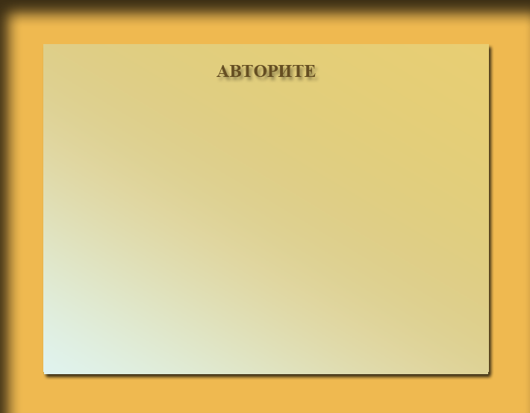
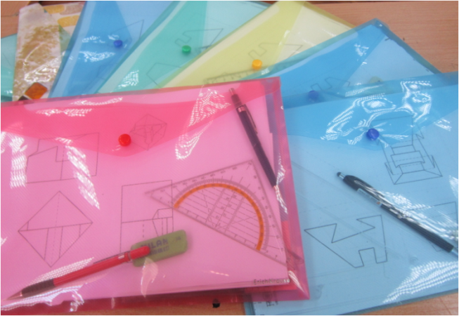
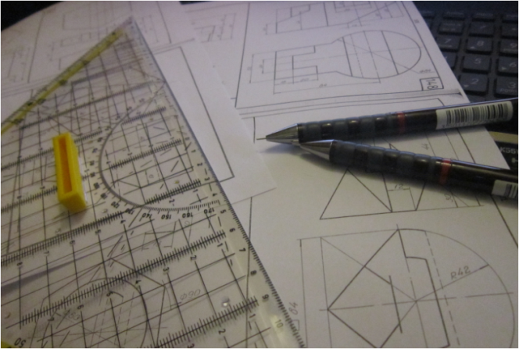
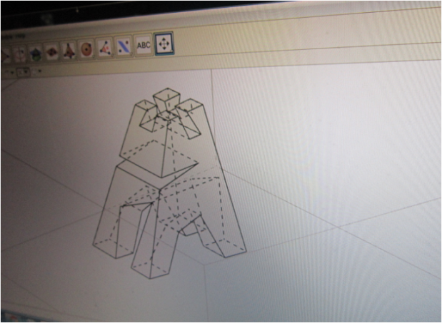
Админ и уеб поддръжка:
Михаела
Специалисти:
Михаил, Кати
Екип и координатори:
Кати, Руми, Йони, Ели, Рали
Млади таланти:
Влади, Дани, Ели

Slide 4
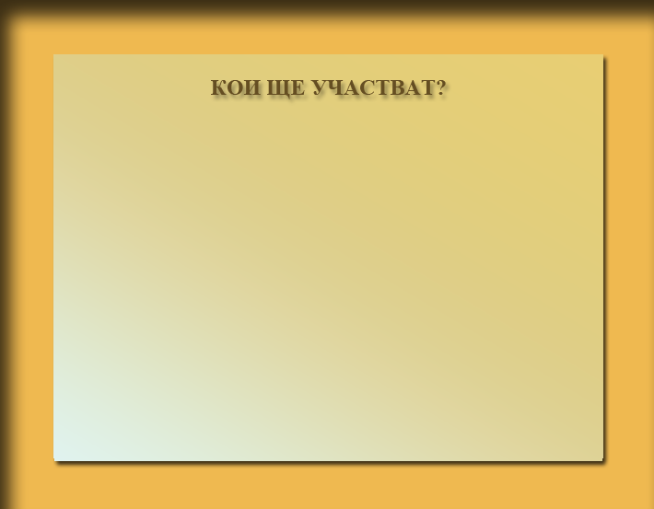
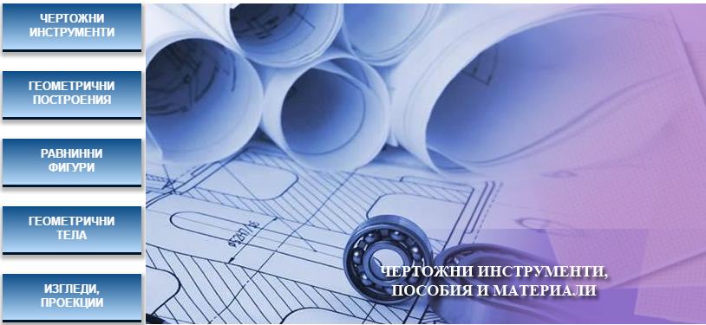
Всички, които обичат да чертаят! Над 200 ученика всяка година участват в областните кръгове на олимпиадата по техническо чертане и след огромен труд остават само с това поле на изява!

Slide 5

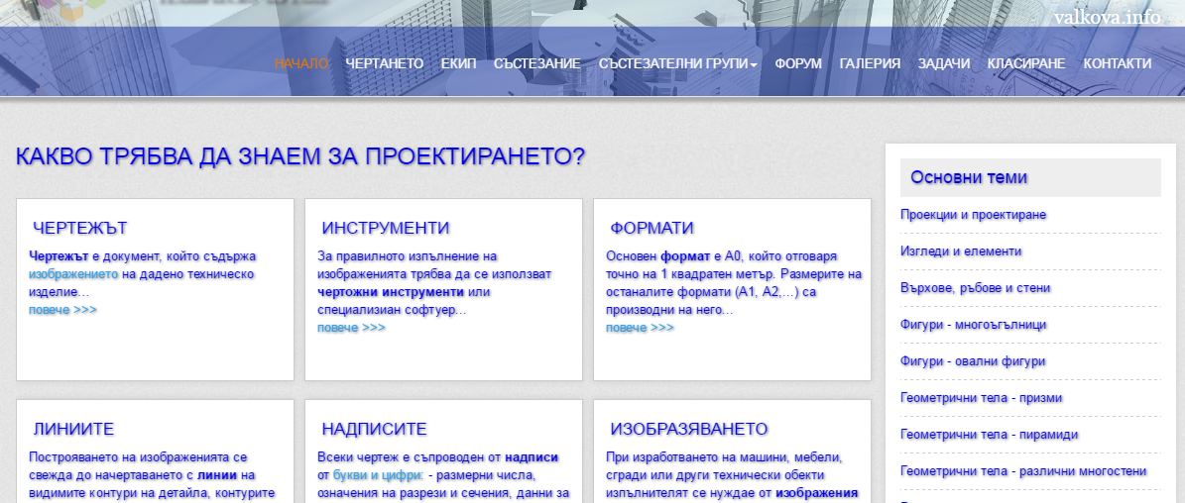
В Интернет! Групата ентусиасти ще предложат премерване на силите на всички, които обичат света в неговите измерения! Ще бъдат предложени три варианта, като всеки ще избира групата, в която ще се състезава.

Slide 6
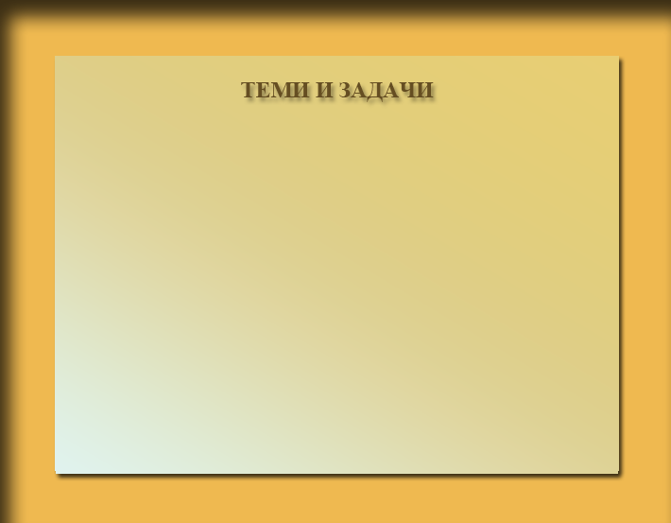
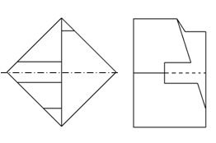
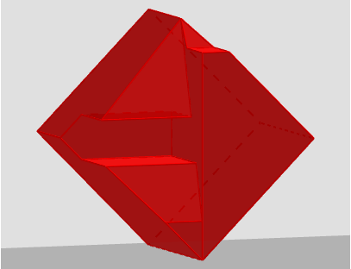
Предложени са 3 групи:
Група А – създаване на файл на Геогебра на плътно тяло по зададени размери. Ще се пресмята повърхнина или обем на тялото чрез програмата.
Група В – решаване на 10 задачи с различна трудност, като 5 от тях ще бъдат с ниска трудност, 3 със средна трудност и 2 с най-висока трудност. Ще се попълват само отговори.
Група С – традиционното състезание. От сайта се изтегля документен файл. Решава се задача и след сканиране, се изпраща за оценяване.

Slide 7
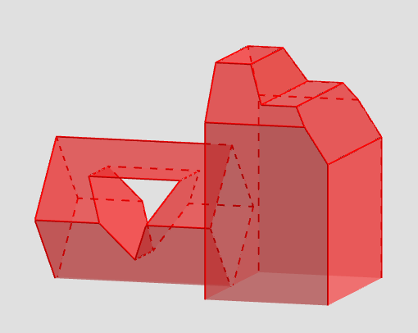
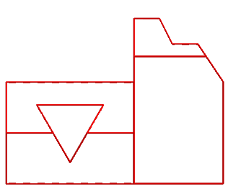
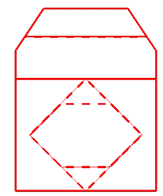
Група А: Състезателната тема ще включва задача, която да бъде реализирана на Геогебра и се изпраща файл.
Дадени са две проекции на плътно тяло, със съответните размери. Създайте триизмерно изображение на тялото. Намерете пълната повърхнина.

Slide 8
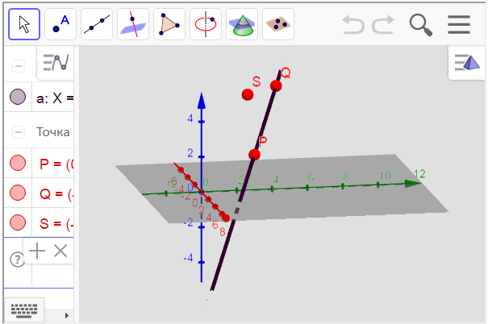
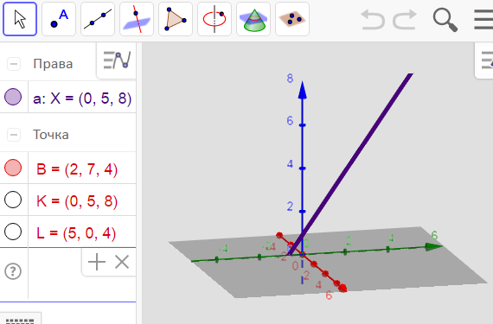
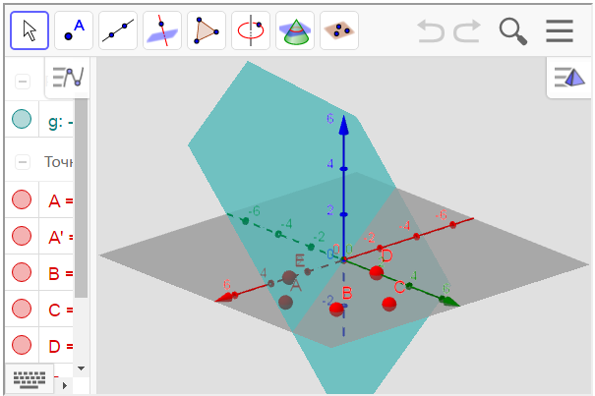
Група В: Състезателната тема ще включва 10 задачи, на които се попълват отговорите и се изпращат чрез форма.
Задачите са с различна трудност, но времето е също 3 часа, като се проверяват само отговорите

Slide 9
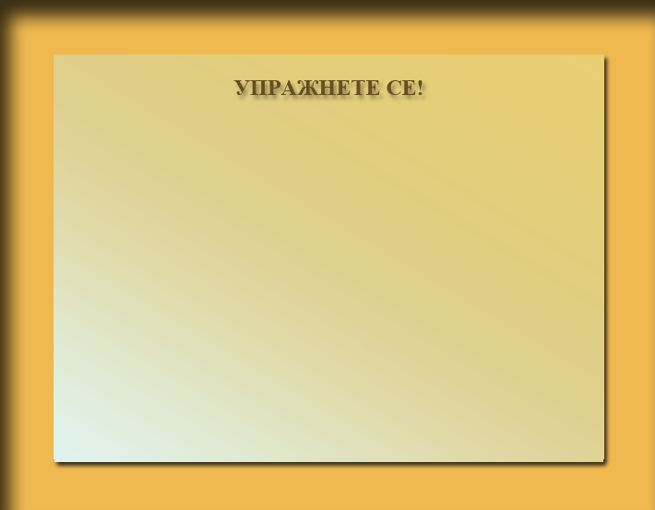
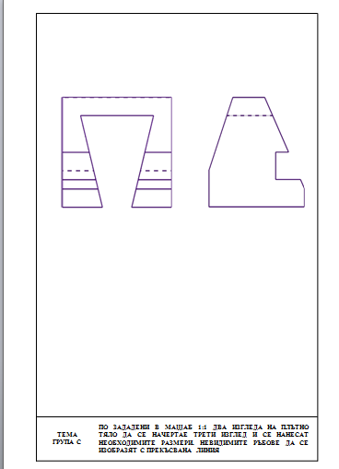
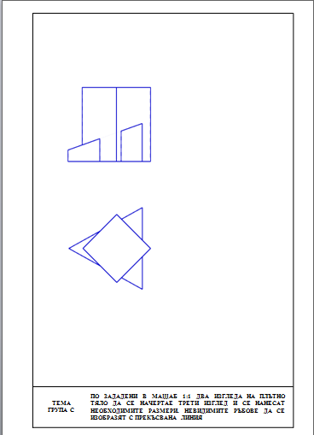
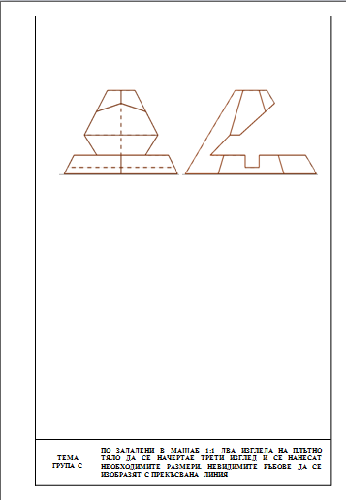
Група С: Учениците свалят текстов файл от сайта. Решението се сканира и изпраща като файл.
Дадени са две проекции на плътно тяло. Да се намери третата проекция и да се оразмери. Има предложение да се дава и една по-лесна задача, достъпна за повече ученици

Slide 10
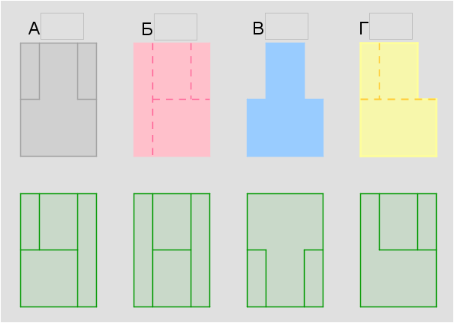
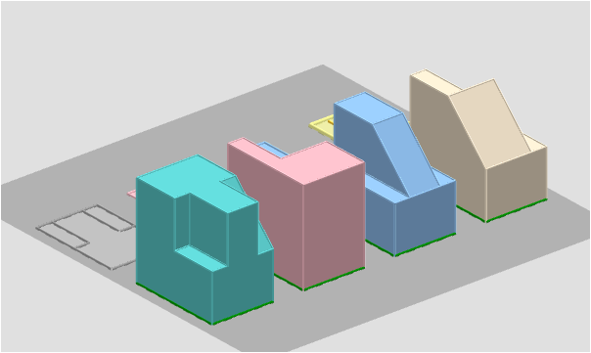
За всяка група са предложени примерни теми, чрез които състезателите могат да се упражнят.
Също така има задачи за упражнение след всяка тема, както и задачи по раздели.

Slide 11

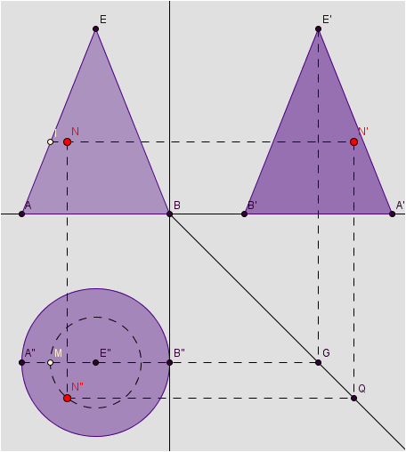
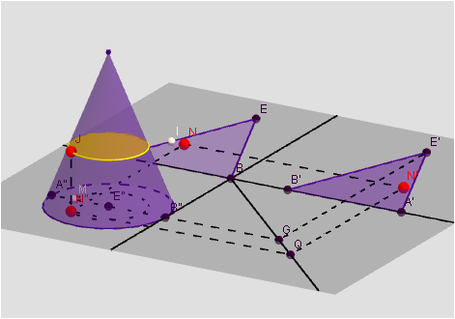
Основни теми: От различни източници са събрани и разработени учебни теми за най-важните знания, които трябва да се знаят за техническото чертане. След всяка тема има задачи за упражнение

Slide 12
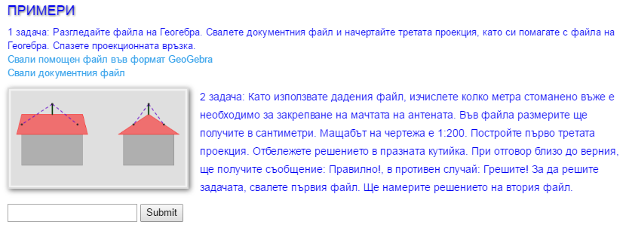
Задачи: Над 100 динамични файла със задачи по проектиране и дескриптивна геометрия! Към всяка тема са дадени задачи за упражнение. Дава се възможност за проверка. Има задачи от всеки тип, който ще бъде на състезанието.

Slide 13
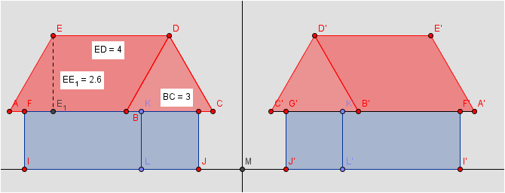
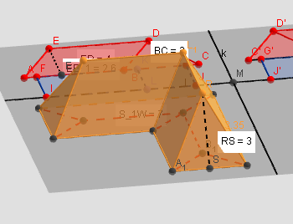
Файловете на Геогебра могат да се свалят от сайта.

Slide 14
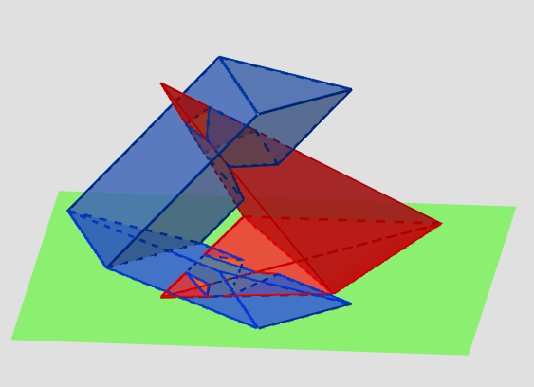
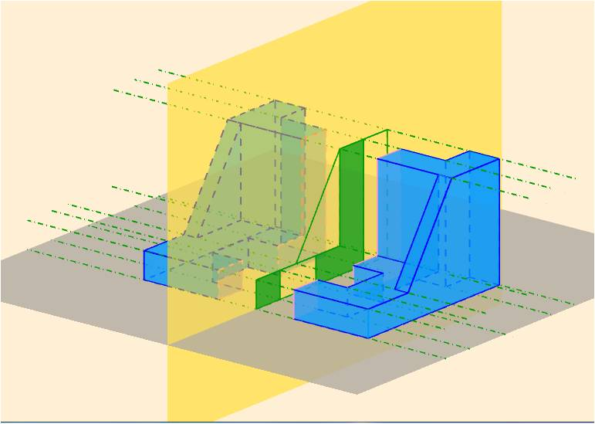
До сайта ще имат достъп всички, които желаят да научат повече за техническото чертане. Ще може всеки да се упражни върху задачите от темите.
За участие е необходима регистрация, която ще позволява достъп до материалите за състезание.

Slide 15


